Slide 1




Slide 2

Como Sentir o Amor
Marcial Salaverry

Slide 3
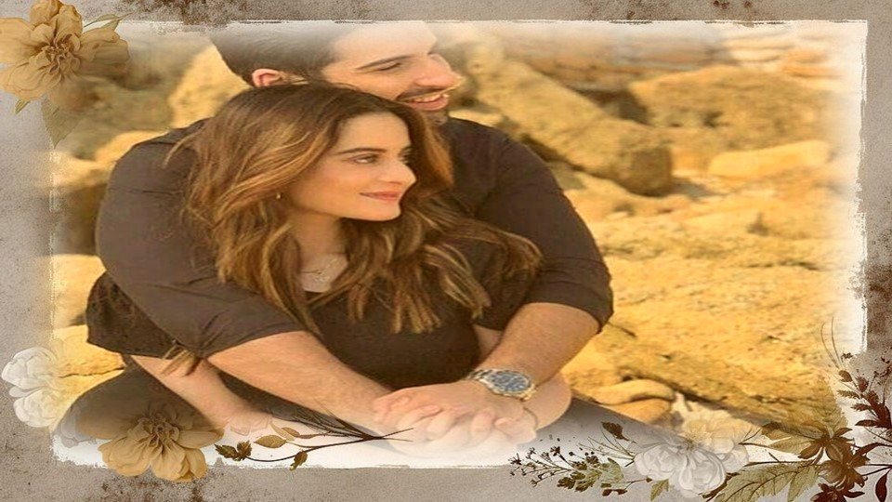

Slide 4
Um amor apenas dito,
se não for bem dito,
não será bendito...
Para ser bem vivido,
precisa ser um amor com sentido,
sendo assim um amor consentido,

Slide 5


Slide 6
É muito melhor o amor sentir,
e nele com carinho consentir,
do que apenas dizer,
e depois desdizer...

Slide 7


Slide 8
Sentir n'alma o amor
e vive-lo com calor,
do que dizer simplesmente,
algo que não se pressente...

Slide 9
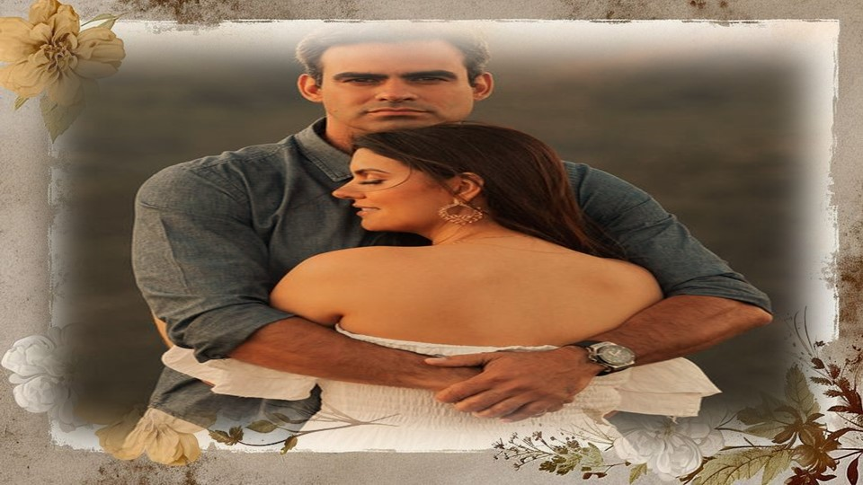

Slide 10
Muito mais do que o dizer,
significa o sentir...
Pode-se dizer que se ama,
sem sentir que o amor clama,
que a alma deseja e reclama...

Slide 11


Slide 12
será um amor tido e havido,
realmente existido...
E tenho dito, que sobre amor,
não se deixa o dito pelo não dito...
Amore exige verdade,
muita sinceridade,
para ter felicidade...

Slide 13
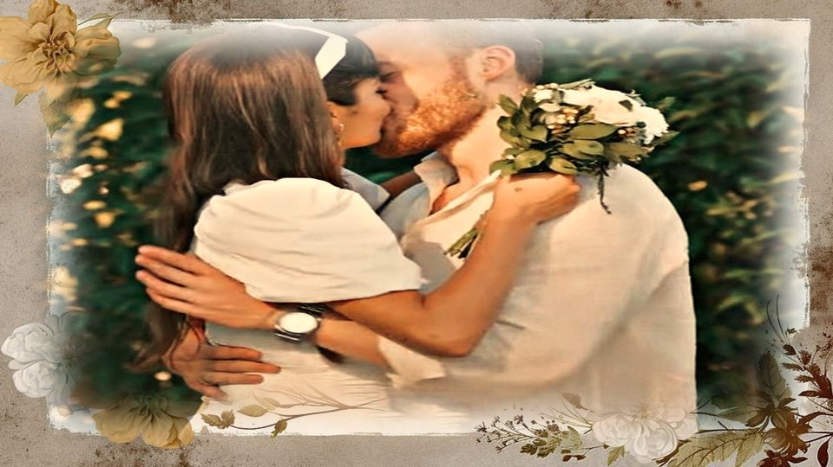

Slide 14
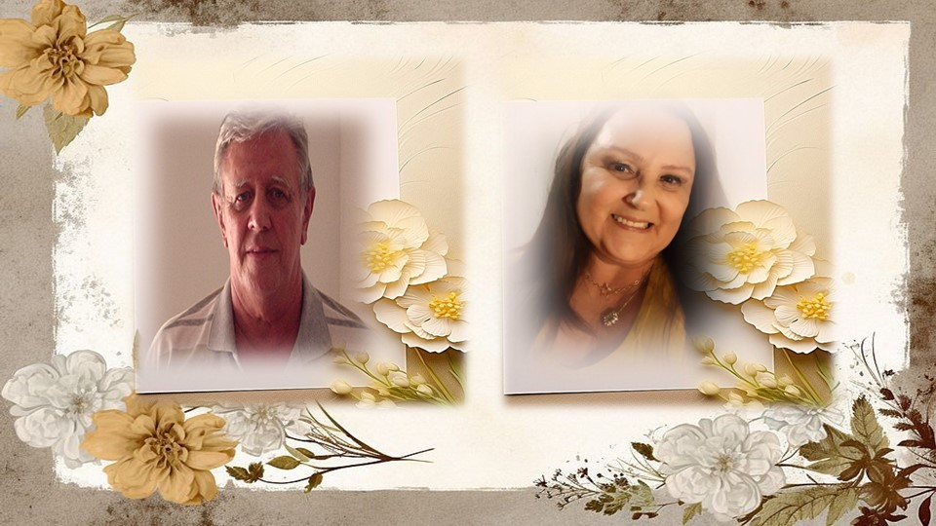
Marcial Salaverry
Cléo Menegatt

Slide 15
Imagens: Internet e Acervo Pessoal
Texto: Marcial Salaverry
Música: Richard Clayderman-Rêve dAmour
http://www.sergrasan.com.br/cleoslides
Canal no Youtube:
Clique Aqui
Criação, Formatação e Edição:
Cléo Menegatt

